Slide 1
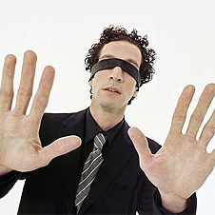

Slide 2
«…хто любить брата свого (а конкретніше – кожну людину), той пробуває у світлі і в ньому спотикання немає…

Slide 3
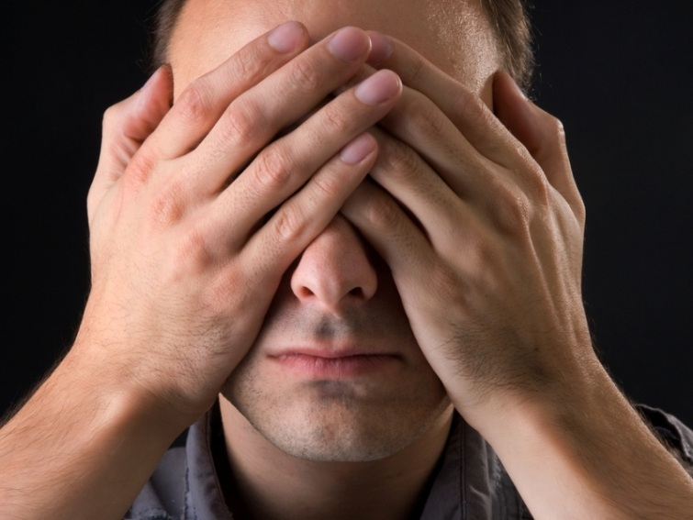
Хто ж ненавидить брата свого, пробуває той в темряві й ходить у темряві, і не знає, куди він іде, бо темрява очі йому осліпила.» (1 Ів.2:10,11)

Slide 4
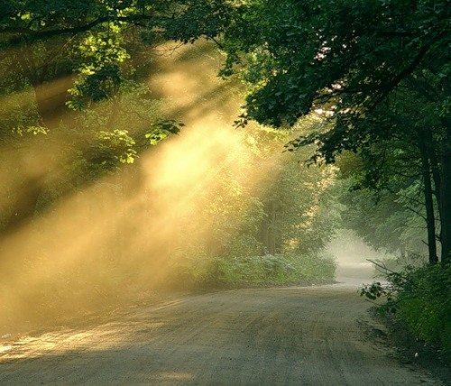
«…Бог є Світло, і немає в нім
жадної темряви!» (1 Ів.1:5)

Slide 5
Що таке світло?

Slide 6
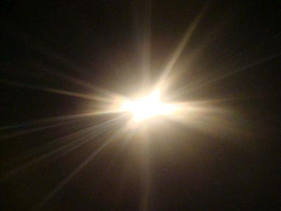
Світло – це потік фотонів

Slide 7
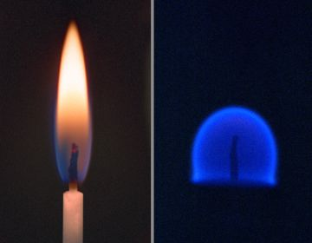
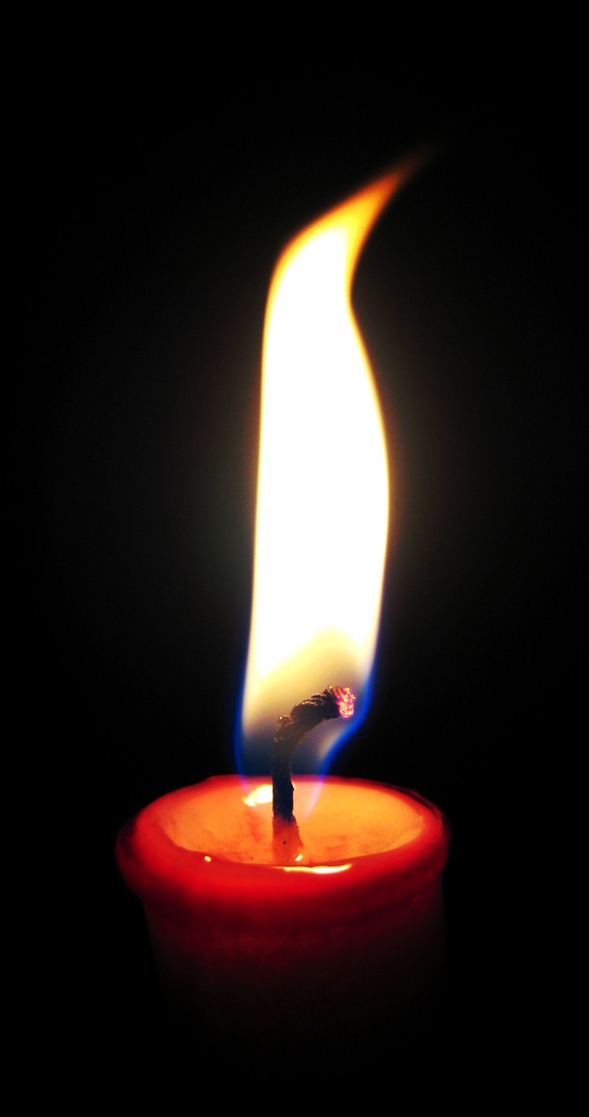
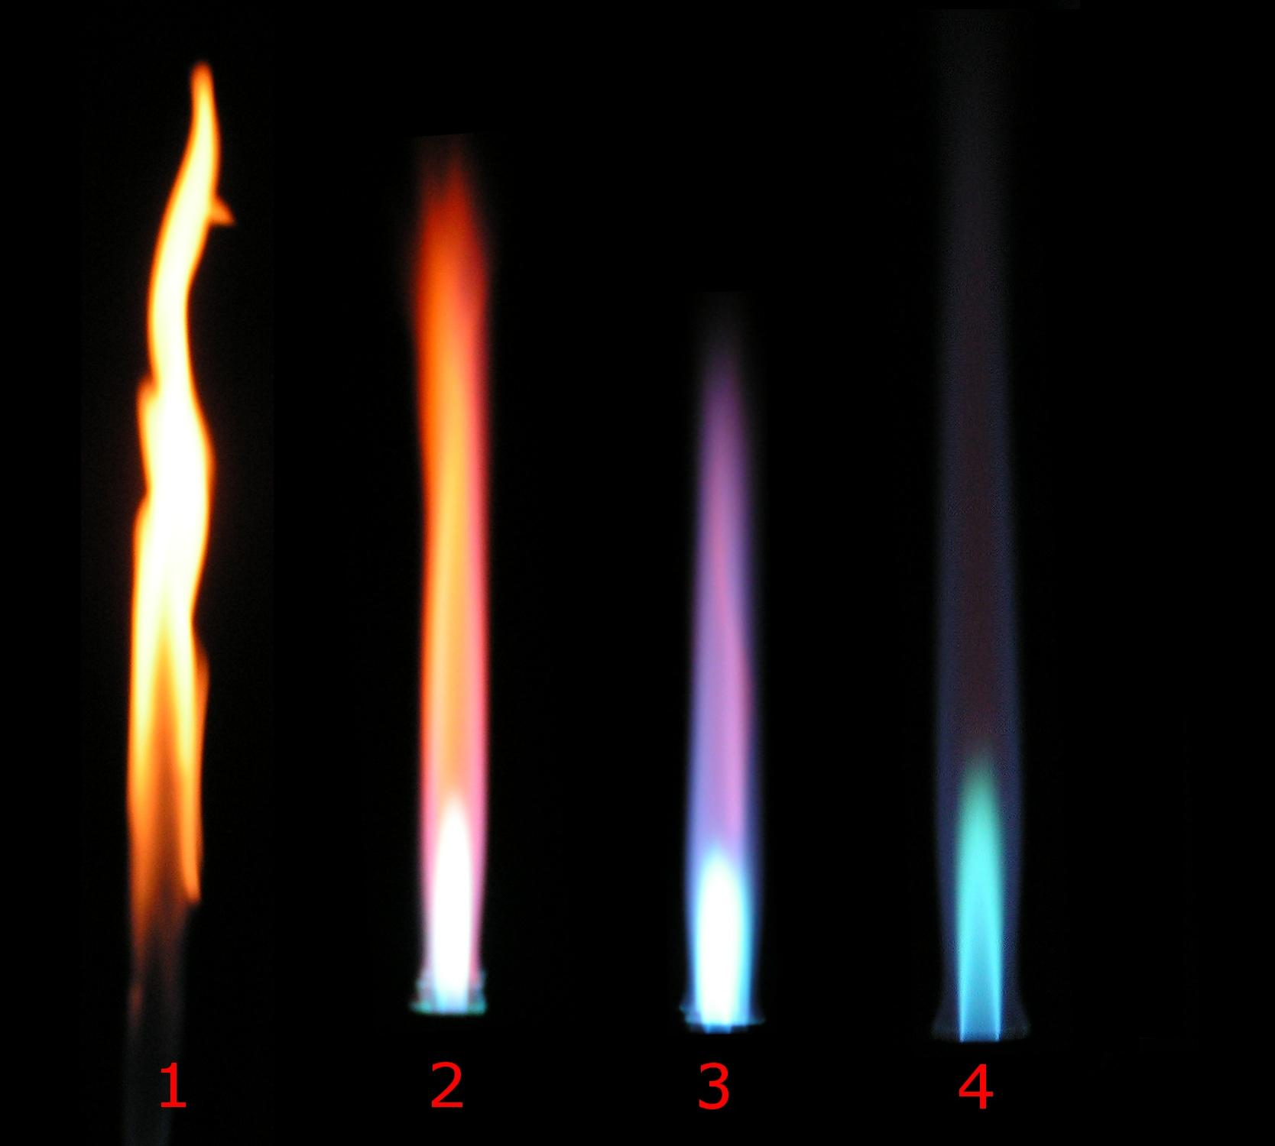

Slide 8
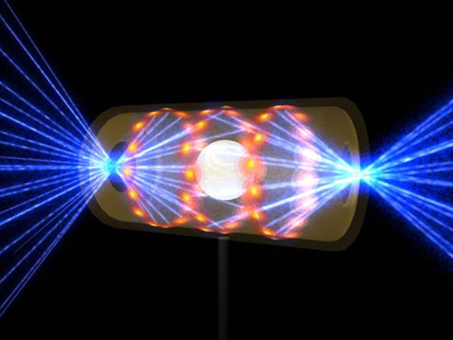

Slide 9
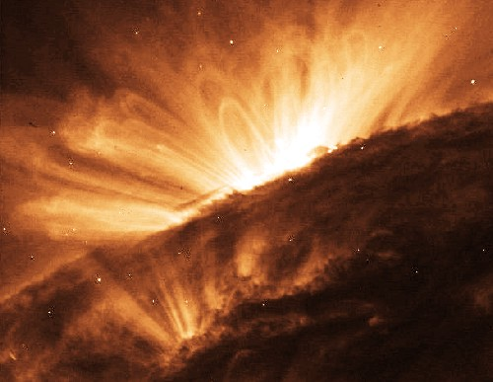

Slide 10
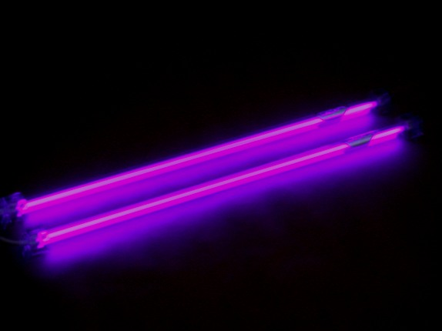

Slide 13
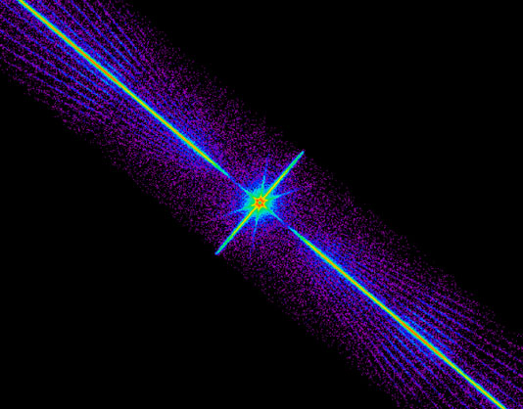

Slide 14
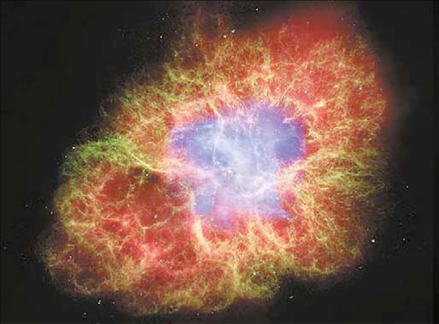

Slide 15
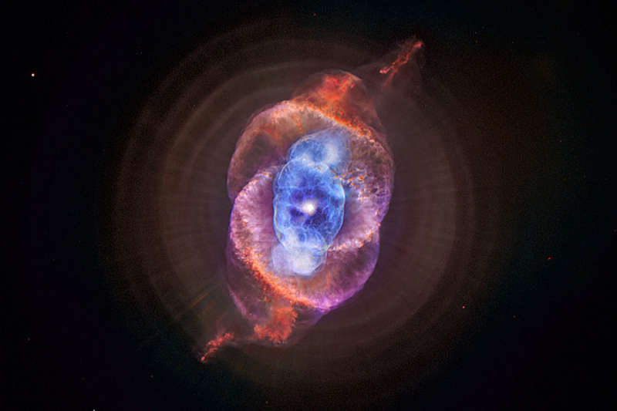

Slide 16
